Slide 1
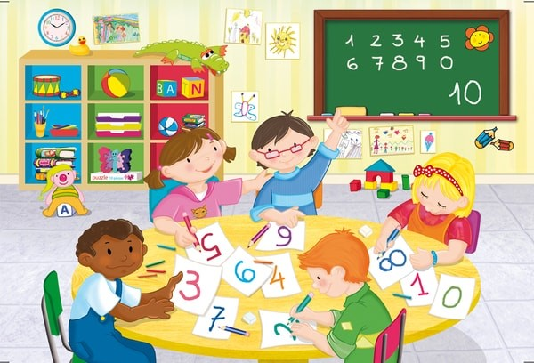
Развитие математических способностей с помощью дидактических игр

Slide 2
Дидактические игры- игры, в которых познавательная деятельность сочетается с игровой деятельностью.
Цельдидактической игры – обеспечить детей знаниями в различении, выделении, назывании множества предметов, чисел, геометрических фигур, направлений.

Slide 3
Структура дидактической игры:
1. Дидактическая задача
2. Содержание
Правила
4. Игровые действия
5. Результат

Slide 4
Дидактические игры по формированию математических представлений условно делятся на следующие группы:
Игры с цифрами и числами
Игры путешествие во времени
Игры на ориентирование в пространстве
Игры с геометрическими фигурами
Игры на логическое мышление

Slide 5
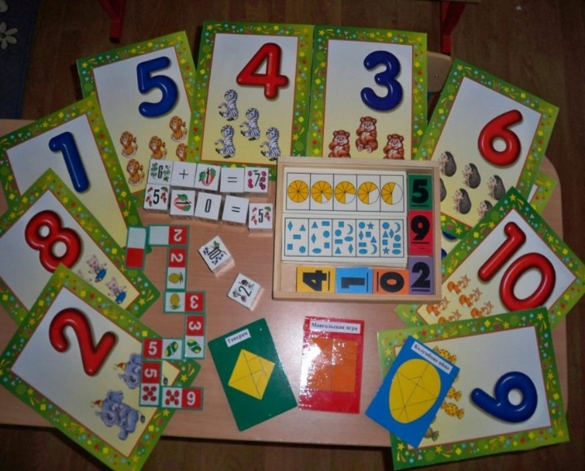
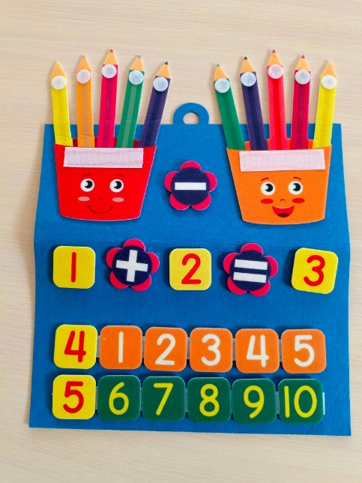
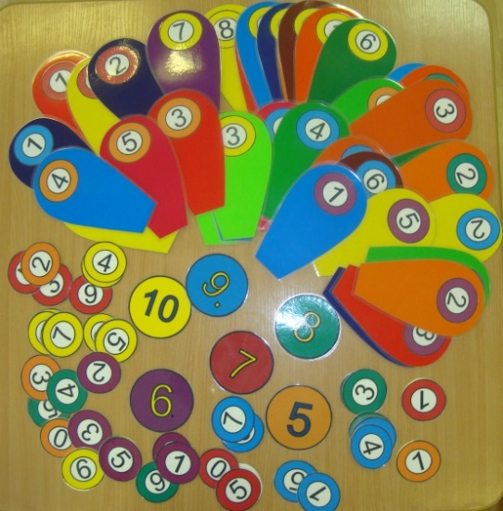
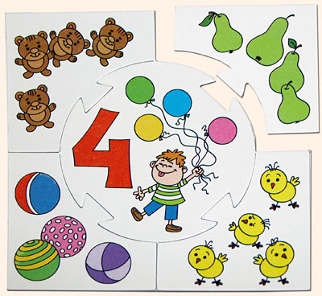
Игры с цифрами и числами

Slide 6
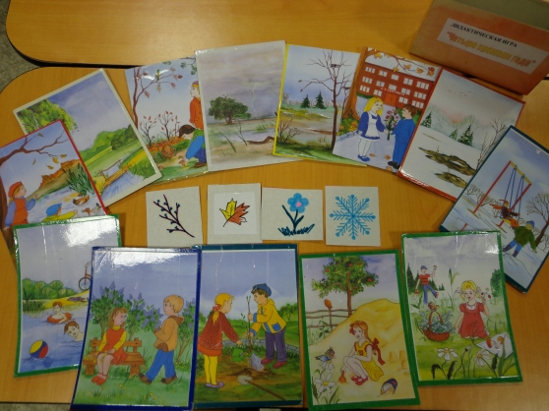
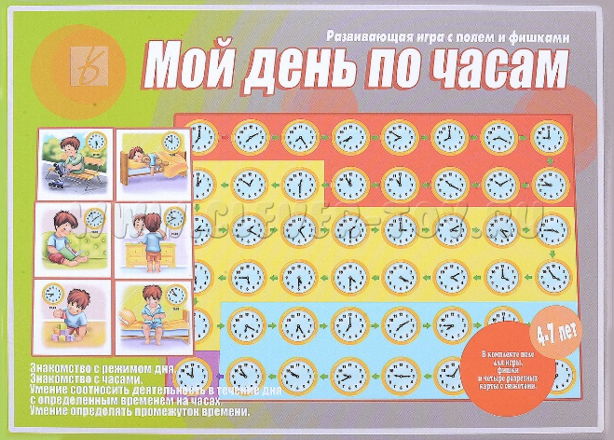
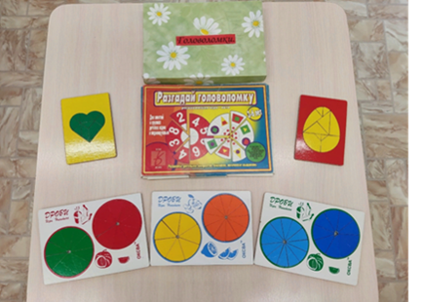
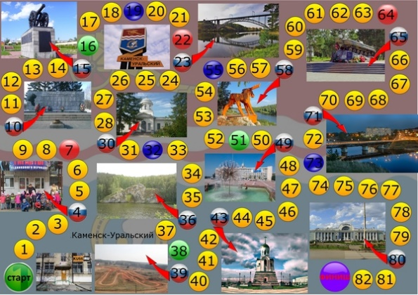
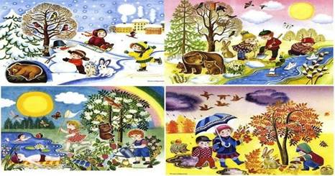
Игры путешествия во времени

Slide 7
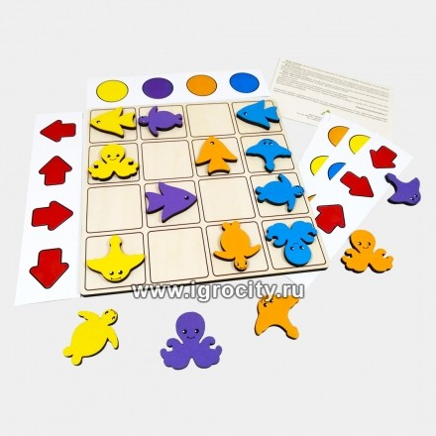
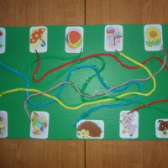
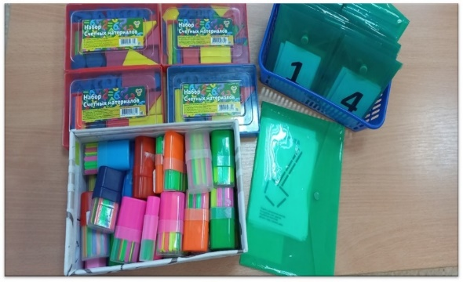
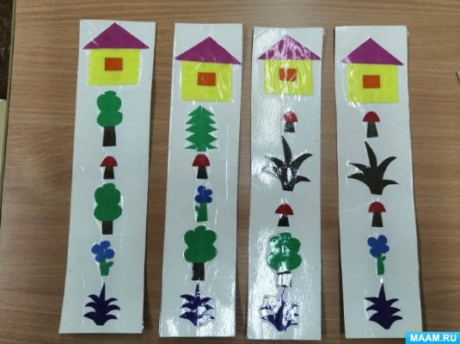
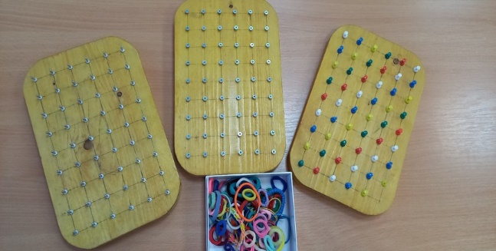
Игры на ориентировку в пространстве

Slide 8
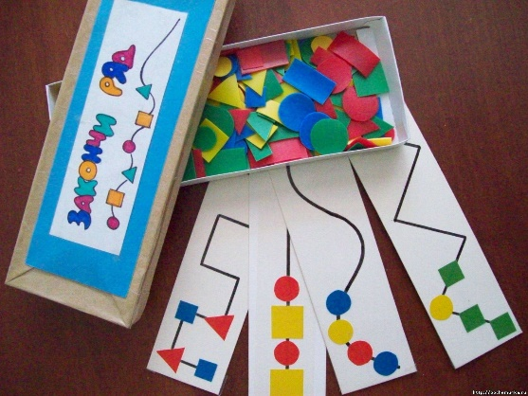
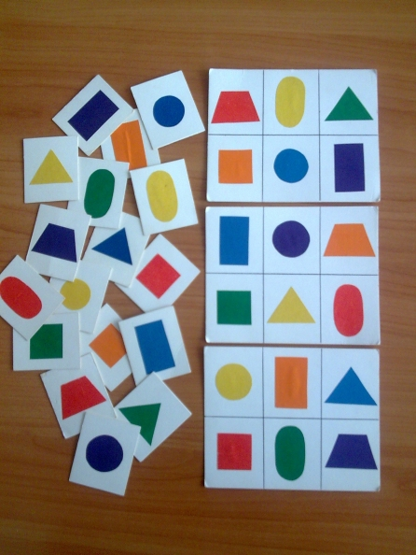
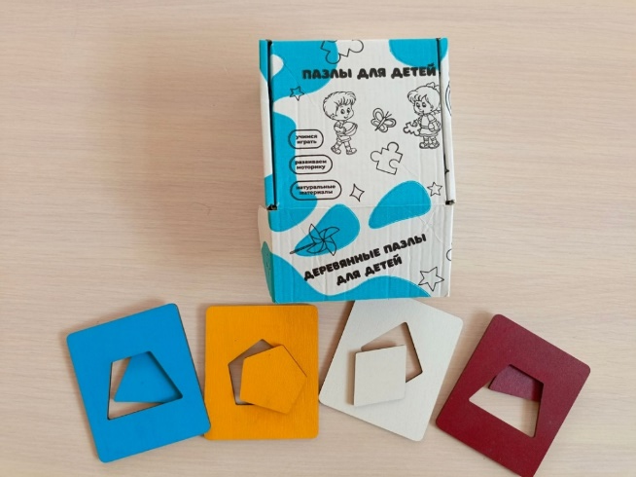
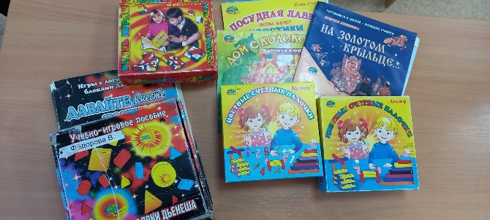
Игры с геометрическими фигурами

Slide 9
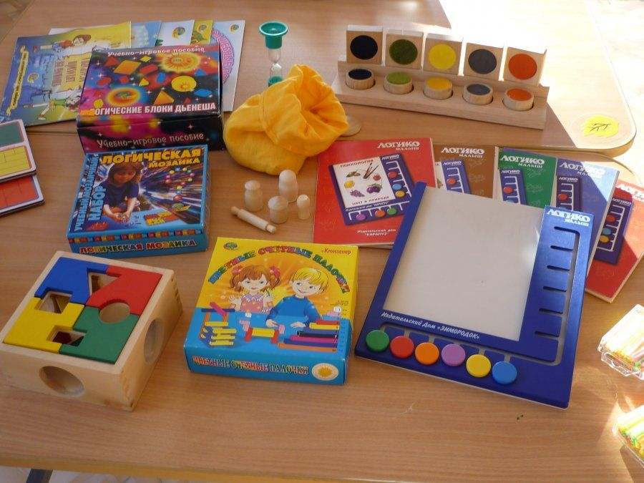
Игры на развитие логического мышления

Slide 10
Особенности дидактической игры для дошкольников
1. Доступный и ведущий вид деятельности
2. Эффективное средство формирования личности
3. Психологические новообразования берут начало в игре
4. Способствует формированию всех сторон личности ребёнка
5. Важное средство умственного воспитания ребёнка

Slide 11
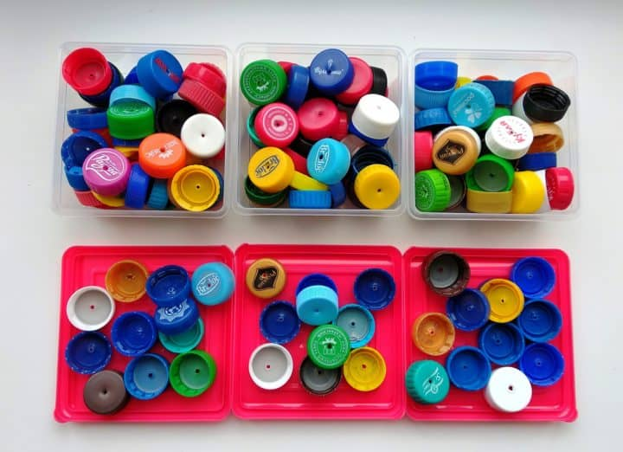
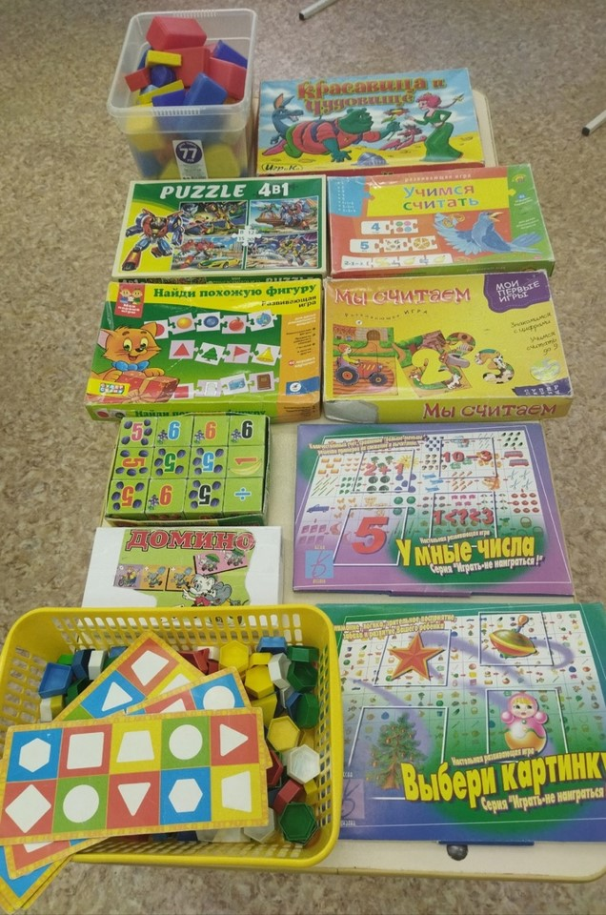
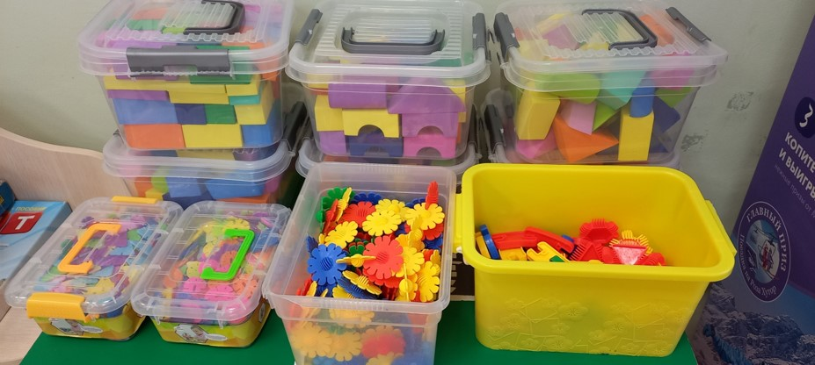
Дидактические игры также делятся на:
Игры с предметами
Настольно-печатные
Словесные

Slide 12
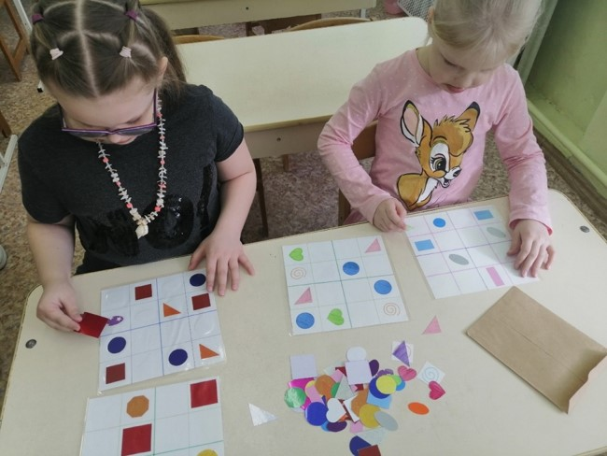
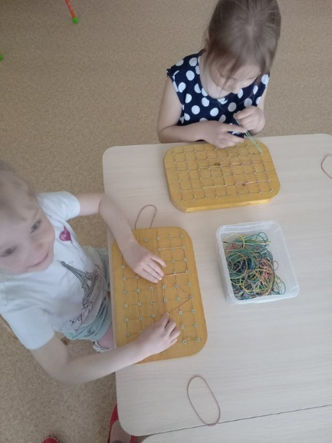
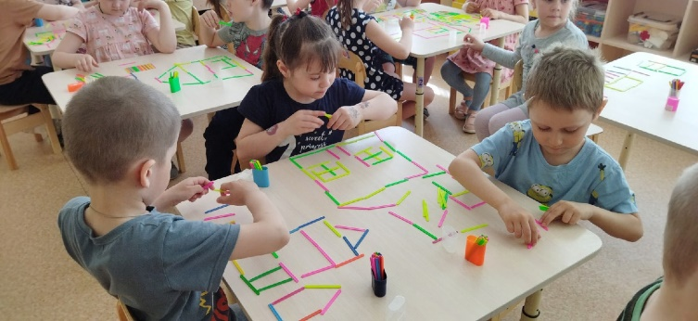
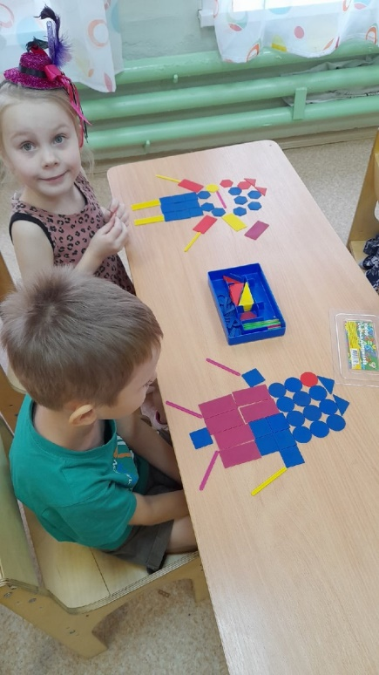
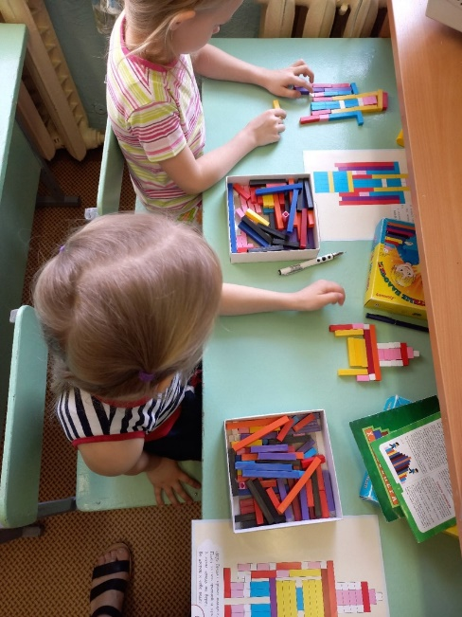
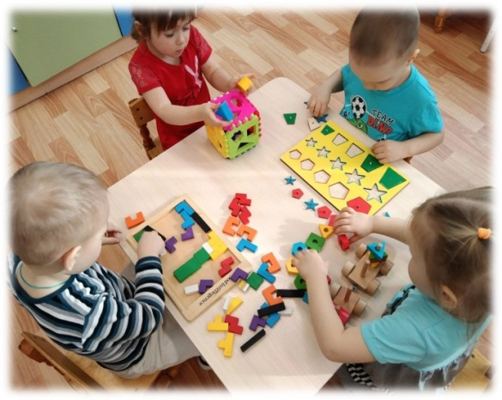

Slide 13
Спасибо за внимание!

